Slide 1

Урок подготовила учитель начальных классов первой квалификационной категории МОБУ СОШ с. Благовар Иванова А.М.
Декабрь 2012

Slide 2
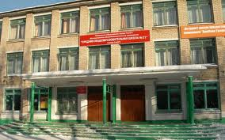
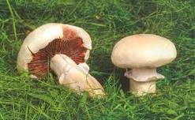
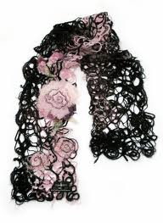
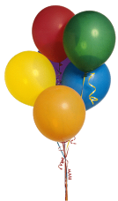
Есть гриб почти домашний – Сажайте хоть на пашне, Хоть под яблоней в саду, Хоть у стежки, на ходу.
Стоит высокий светлый дом, Ребят проворных много в нем, Там пишут и считают, Рисую и читают.
Сегодня все ликует! В руках у детворы От радости танцуют Воздушные …
Зимой протянулся, А летом свернулся.

Slide 3
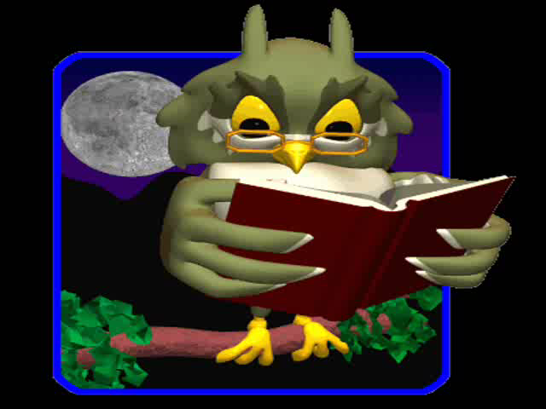
Ш

Slide 4


Slide 5


Slide 6

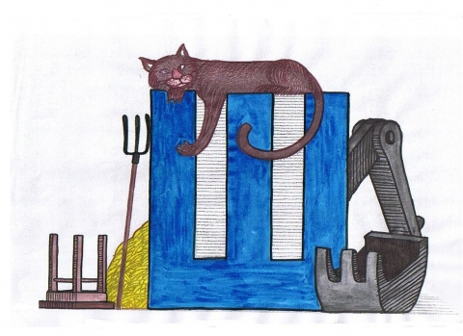
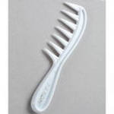

Slide 7

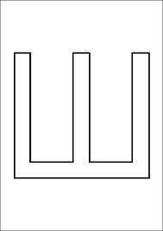

Посмотри на букву Ш – Буква очень хороша, Потому что из неё Можно сделать Е и Ё.

Slide 8
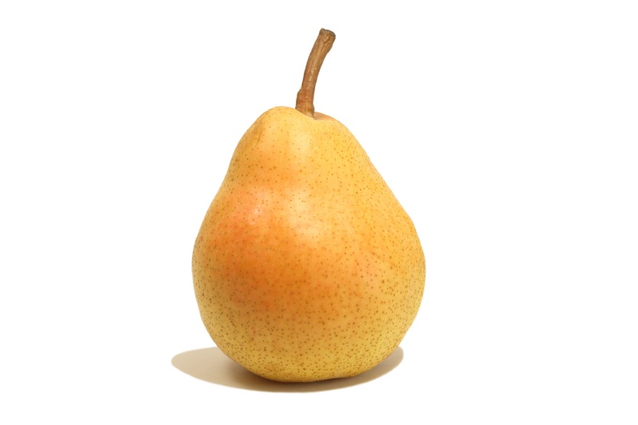
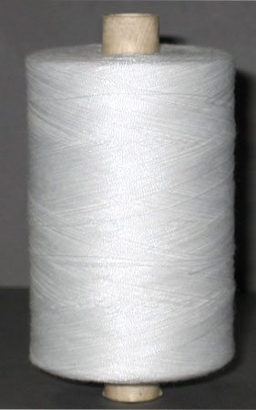

 | а

Slide 9

Ш А
Ш У
Ш О Ш Е
Ш И

Slide 10
жар | шар | кашка | каска
жил | шил | мишка | миска
жест | шест | крыша | крыса
сажа | Саша | шутки | сутки

Slide 11

Найди слово в слове.
шарф
шутка
фарш
утка
машина
шина

Slide 12

узнал
Я
запомнил
научился
удивился

Slide 13



ОЦЕНИ СВОЮ РАБОТУ
Отлично!
НЕ ОЧЕНЬ
ПЛОХО

